Slide 1
LESSON3-LESSON6
REVIEW
夏千舒 XIA,Qianshu
Dec 09th，2019

Slide 2
EXAM TIMETABLE
Dec 16th , 2019， C12 18:00 XIA
Jan 06th , 2020， B2.23 8:20-9:55 LI
Jan 13th , 2020 , B2.23 8:20- 9:55 LI

Slide 3
bié
别
GRAMMAR：The Adverb 别（bié，don’t）
别（bié，don’t）is used to advise someone to refrain or stop someone from doing
something. Depending on the context, it can be used to form a polite formula, a gentle
reminder, or a serious admonition:
EXAMPLE
别客气。
( No need to be so polite)
别进来
(Don’t come in!)
那个电影没有意思，你别看。
（That movie is boring. Don’t go see it)
Bié kèqi 。
Bié jìn lái
Nà ge diànyǐng méi yǒu yìsi， nǐ bié kàn 。

Slide 4
děi
得
GRAMMAR：The Modal Verb 得（děi，must）
The modal verb 得（děi） means “ need to” or “must”
EXAMPLE
我有事儿，得去学校。
(I’ ve some business[to attend to].I must go to school)
我现在得去开会，没空儿跟你聊天儿。
（I need to go to meeting right now, and have no time to chat with you.)
wǒ yǒu shìr ， děi qù xuéxiào 。
wǒ xiànzài děi qù kāi huì ， méi kòngr gēn nǐ liáo tiānr
The negative form of 得（děi，must）, is 不用（bú yòng，need not) or 不必（bú bì, need not）,not *不得.Therefore ,the correct way to say “You don’t have to go to the library” is 。
你不用／不必去图书馆

Slide 5
GRAMMAR：别（bié，don’t）得（děi，must）
Nǐ bié liáotiānr ， nǐ děi kàn shū 。
EXAMPLE：✖ 聊天儿 ✔看书 ➔
你别聊天儿，你得看书。
hē píjiǔ
✖ 喝啤酒 ✔喝水 ➔
✖ 喝咖啡 ✔睡觉 ➔
✖ 睡觉 ✔去开会 ➔
✖ 说英文 ✔说中文 ➔
✖ 喝可乐 ✔喝水 ➔
✖ 看电视 ✔练习英文 ➔
✖ 去朋友家玩儿 ✔去学校工作 ➔

Slide 6
LESSON3 Dates and Time
约时间yuē shíjiān

Slide 7
shēngrì
生日
Nǐ de shēngrì shì jǐ yuè jǐ hào ？
你的生日是几月几号？
n birthday

Slide 8
jīnnián
今年
Nǐ jīnnián duō dà ？
你今年多大？
t this year

Slide 9
zuó tiān
jīn tiān
míng tiān
hòu tiān
昨天 今天 明天 后天
t yesterday
t today
t tomorrow
t the day after tomorrow

Slide 10
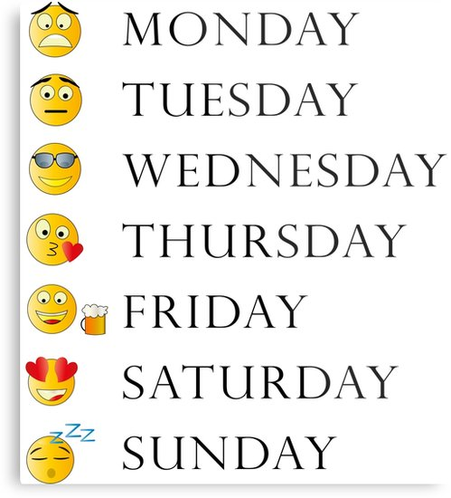
星期一
星期二
xīngqī
星期三
星期
星期四
n week
星期五
星期六
星期日／星期天

Slide 11
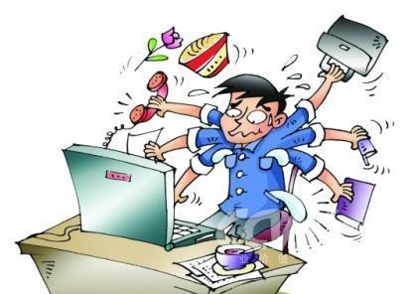
máng
xīngqī yī
星期一
忙
你 忙吗？
adj busy
他很忙

Slide 12
二〇一五年十月三十日
1.The date on this calendar is
2.The day of the week is
3. Next month is
星期五
十一月

Slide 13
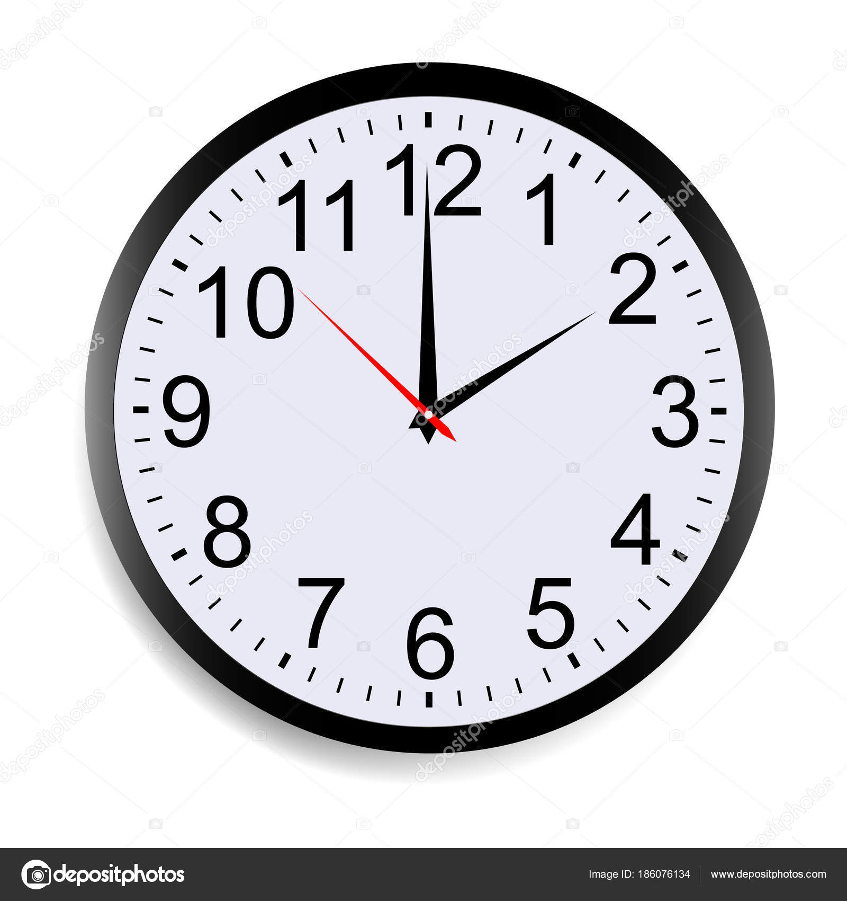
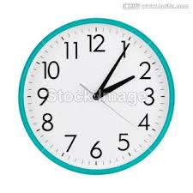
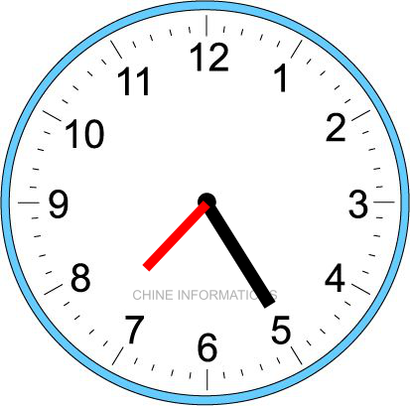
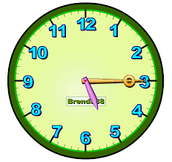
xiànzài jǐdiǎn ？
现在几点？
两点
两点〇五分
七点二十五分
五点一刻
两点半

Slide 14
Alternative Questions：
The structure （是）…还是（shì…háishì, …or…）is used to form an alternative question. If there is another verb used in the predicate, the first 是 often can be omitted.
Example：
nǐ shì zhōng guó rén hái shì měi guó rén
1.你是 中国人， 还是 美国人？ ?
nǐ shì zhōng guó rén hái shì měi guó rén
2.你是 美国人， 还是 捷克人？ ?

Slide 15
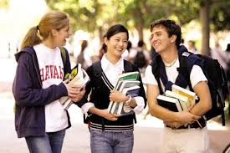
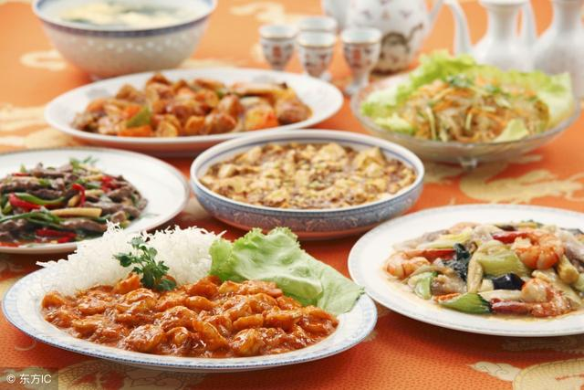
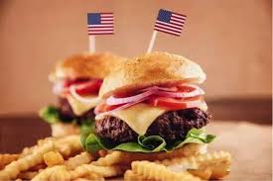
nǐ jiě jiě shì zhōngguórén hái shì měi guó rén
3.你姐姐是 美国人， 还是 捷克人？ ? ？
nǐshì zhōngguórén hái shì měi guó rén
4.你是 美国人， 还是 捷克人？ ? ？
nǐshì zhōngguórén hái shì měi guó rén
5.你是 美国人， 还是 捷克人？ ? ？

Slide 16
Make a sentences：
（是）…还是…

Slide 17
Translate the sentences
I’ll treat you to a meal on Thursday . How’s that?
Wǒ xīngqī sì qǐng nǐ chī fàn ， zěnmeyàng ？
我星期四请你吃饭，怎么样？
I have some thing to do at half past six.
Wǒ liù diǎn bàn yǒushìr
我六点半有事儿。
What time is it now？
Xiànzài jǐ diǎn ？
现在几点？

Slide 18
LESSON4 Hobbies
爱好àihào

Slide 19
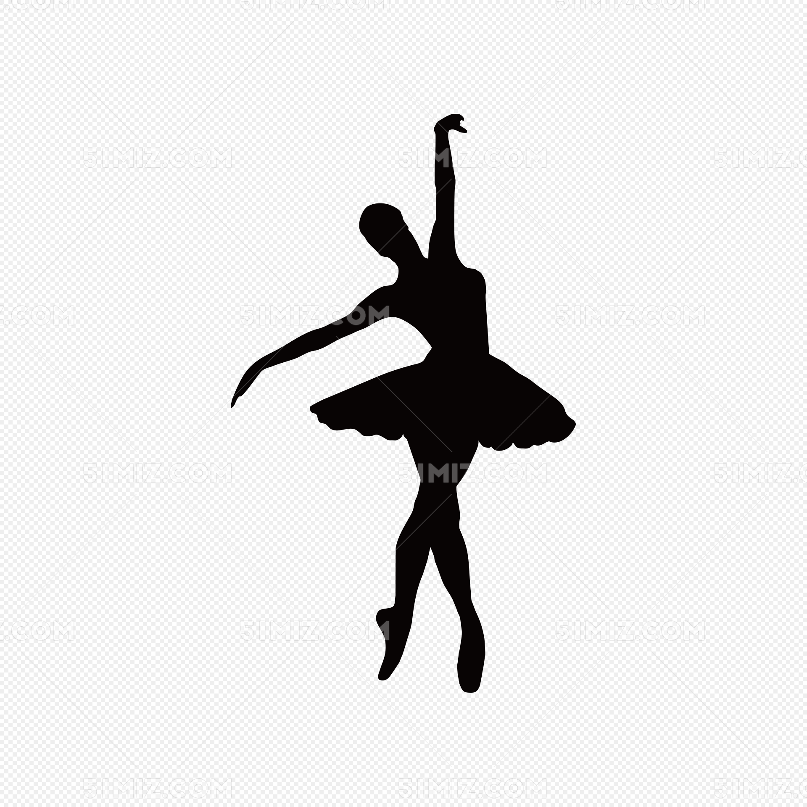
dǎ qiú
chàng gē(r)
tiào wǔ
打球
唱歌(儿)
跳舞
vo to play ball
vo to sing a song
vo to dance
kàn diànyǐng
tīng yīnyuè
kàn shū
看电影
听音乐
看书
vo to watch movie
vo to listen to music
vo to read book

Slide 20
GRAMMAR：Word Order in Chinese
The basic word order in a Chinese sentence is as follows:
Subject (agent of the action) | Adverbial (time,place,manner,etc) | Verb | Object (receiver of the action)
WángPéng 王朋 | zhōumò／chángcháng 周末／常常 | tīng 听 | yīnyuè 音乐
Lǐ Yǒu 李友 | míngtiān 明天 | chī 吃 | Zhōngguó cài 中国菜
wǒ 我 | zhōumò 周末 | kàn 看 | shū 书

Slide 21
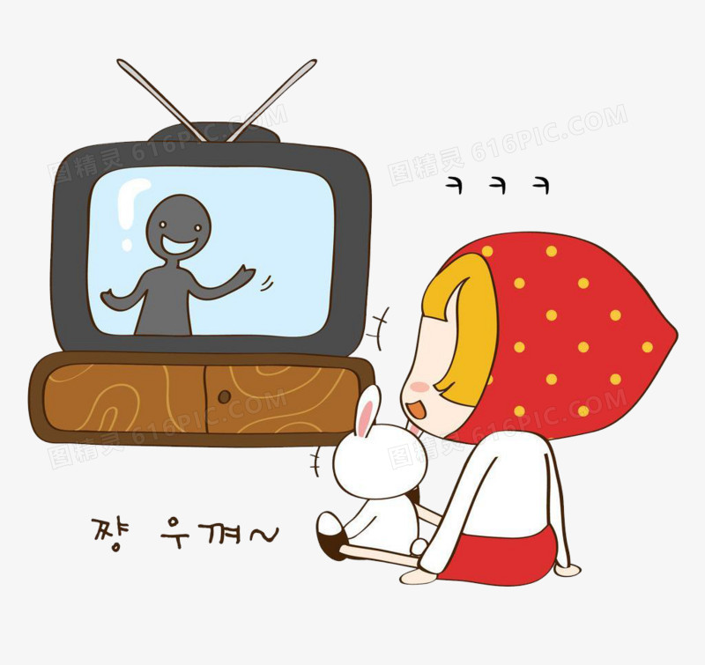
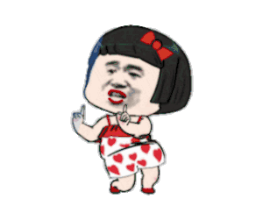
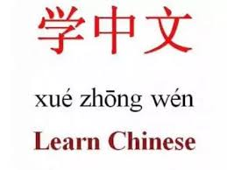
Language Pratice ：Subj＋time＋V＋Obj
Subject (agent of the action) | Adverbial (time,place,manner,etc) | Verb | Object (receiver of the action)
wǒ 我 | xīngqīyī wǎnshang 星期一晚上 | kàn 看 | shū 书
 | Monday | Tuesday | Wednesday | Thursday | Friday | Saturday | Sunday
wǒ 我
看书
看电视
听音乐
跳舞
打球
学中文
看电影

Slide 22
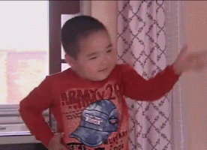
GRAMMAR 去(qù, to go)＋Action
If the performance of an action involves a change of location，then this is the construction we use.
EXAMPLE：
Wǒmen míngtiān wǎnshang qù
我们明天晚上去 。
跳舞

Slide 23
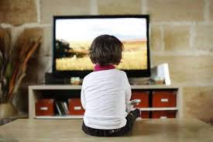
GRAMMAR The Modal Verb 想（xiǎng，want to; would like to)
想has several meanings. In this lesson it is a modal verb indicating a desire to do something. It must followed by a verb or a clause
EXAMPLE
想不想打球
A: 你周末_____________ ?
B:____________________。
我周末想／不想打球。

Slide 24
Make a sentences：
去(qù, to go)＋Action
The Modal Verb 想（xiǎng，want to; would like to)

Slide 25
Translate the sentences
what do you like to do on weekend？
Nǐ zhōumò xǐhuān zuò shénme？
你周末喜欢做什么？
long time no see. How are you ？
Hǎo jiǔ bú jiàn ， nǐ zěn me yàng ？
好久不见，你怎么样？
I don’t think watching a ball game is much fun
我觉得看球没有意思。
Wǒ juéde kàn qiú méi yǒu yìsi

Slide 26
LESSON5 Visiting Friends
看朋友 kàn péngyou

Slide 27
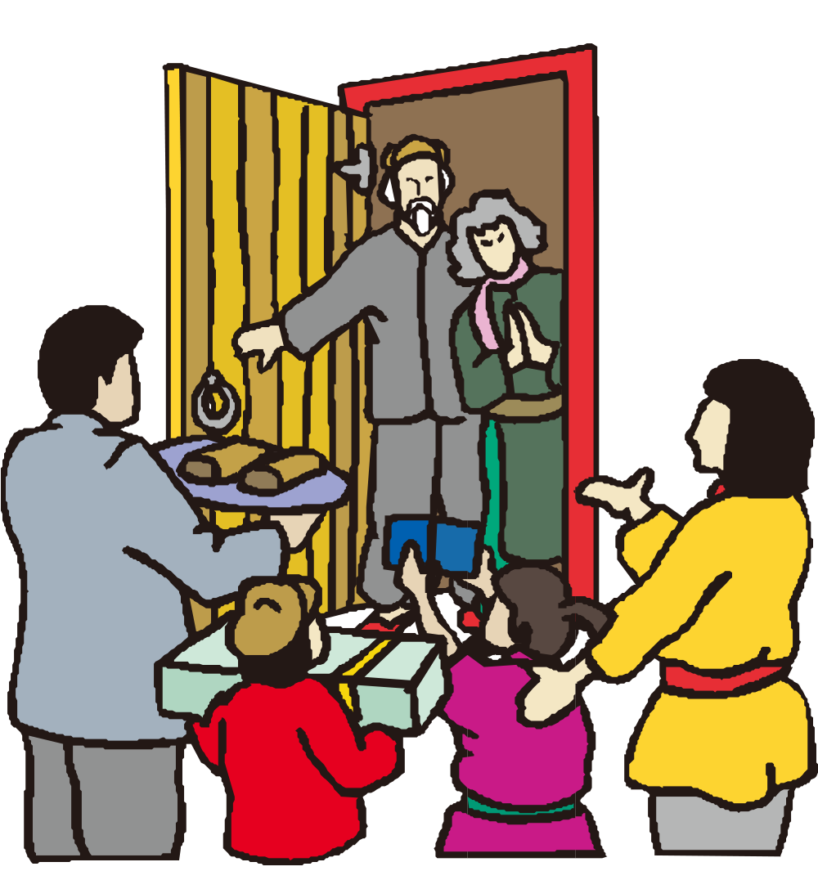
xuéxiào
túshūguǎn
piàoliang
学校
图书馆
漂亮
n school
n library
n pretty
liáo tiān(r)
hē shuǐ
huí jiā
聊天(儿)
喝水
回家
vo to chat
vo to drink water
vo to go home
回 v to return

Slide 28
GRAMMAR：一下（yí xià） and （一）点儿 (yì diǎnr ） Moderating the Tone of Voice
Following a verb，both 一下（yí xià, lit. “once” ）and （一）点儿 (yì diǎnr “a bit” ）can soften the tone in a question or an imperative sentence ,therefore making it more polite. When used in this way 一下 modifies the verb，while（一）点儿 modifies the object
wǒ xiǎng hē kě lè 。
6. 我想喝 咖啡。
7.你进来 。
8.这本书很有意思，你看________。
9.你想喝 什么？
10. 你想吃 什么？
wǒ xiǎng hē kā fēi 。
一点儿
一点儿
1. 我想喝 可乐。
2. 这个音乐不错，你听 。
3. 我想喝 水。
4.我有事儿找你，你来 .
5. 我想认识李小姐，请你介绍______。
zhè gè yīn yuè bú cuò, nǐ tīng
nǐ jìn lái
一下
一下
wǒ xiǎng hē shuǐ
zhè běn shū hěn yǒu yìsi ,nǐ kàn
一点儿
一下
wǒ yǒu shìr zhǎo nǐ ,nǐ lái
nǐ xiǎng hē shén me ？
一下
一点儿
一点儿
wǒ xiǎng rènsh lǐ xiǎojiě, qǐngnǐ jièshào
一下
nǐ xiǎng chī shén me ？

Slide 29
GRAMMAR：Adjectives as Predicates
In Chinese, when an adjective functions as a predicate, it is not preceded by the verb 是(shì, to be) . It is usually modified by 很（hěn, very）as seen (1),(2),(3) and (4).
wǒ jīntiān hěn gāoxìng
nà ge diànyǐng hěn hǎo
我今天很高兴。
（I am very happy today）
那个电影很好。
（That movie is good）
tā mèimei hěn piàoliang
nǐ men xuéxiào hěn dà
她妹妹很漂亮。
（His younger sister is pretty）
你们学校很大。
（Your school is very large）

Slide 30
GRAMMAR：Adjectives as Predicates “很”（hěn , very ）
nǐ de dìdi gāo ma
nǐ de xuéxiào dà ma
xué zhōngwén yǒu méi yǒu yìsi
A：你的弟弟高吗？
B： 。
A：你的学校大吗？
B： 。
A：学中文有没有意思？
B： 。
我的弟弟很高
nǐ de lǎoshī hǎo bù hǎo
nǐ jīntiān gāoxìng ma？
nǐ de xuéxiào piàoliang ma ？
A：你的老师好不好？
B： 。
A：你今天高兴吗？
B： 。
A：你的学校漂亮吗？
B： 。
jiékè cài hǎo chī ma ？
nǐ de zhōngwén hǎo bù hǎo
nǐ zuó tiān máng ma ？
A：捷克菜好吃吗？
B： 。
A：你的中文好不好？
B： 。
A：你昨天忙吗？
B： 。

Slide 31
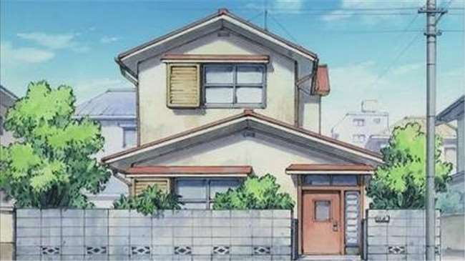
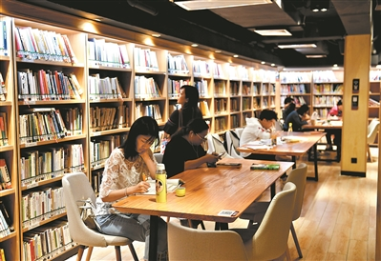
GRAMMAR：The Preposition 在（zài, at; in;on）
Combined with a noun, the preposition 在 （zài）indicates location. when the phrase is placed before a verb , it indicates the location of the action.
diàn yǐng yuàn
jiā
电影院
家
tú shū guǎn
xué xiào
图书馆
学校

Slide 32
GRAMMAR：The Preposition 在（zài, at in on）
Combined with a noun, the preposition 在 indicates location. when the phrase is placed before a verb , it indicates the location of the action.
diàn yǐng yuàn
jiā
xué xiào
tú shū guǎn
电影院
家
学校
图书馆
nǐ zài nǎr gōng zuò ？
nǐ zài nǎr tīng yīnyuè
nǐ zài nǎr kàn shū
nǐ zài nǎr xué zhōngwén
A：你在哪儿工作？
B：我在 工作。
A：你在哪儿听音乐？
B： 。
A：你在哪儿看书？
B： 。
A：你在哪儿学中文？
B： 。
学校
nǐ zài nǎr kàn diànyǐng
nǐ zài nǎr chī fàn
nǐ zài nǎr shuì jiào
nǐ zài nǎr dǎ qiú
A：你在哪儿看电影？
B： 。
A：你在哪儿吃饭？
B： 。
A：你在哪儿睡觉？
B： 。
A：你在哪儿打球？
B： 。

Slide 33
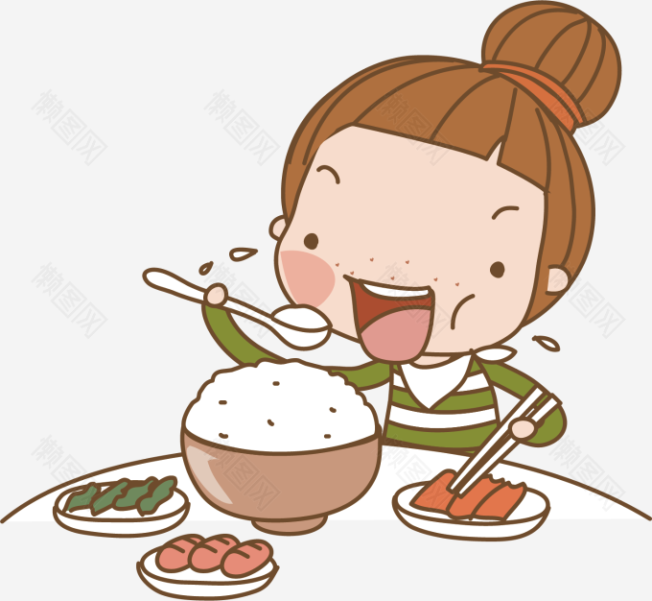
GRAMMAR ：The Particle了（le）［I］
EXAMPLE
✖ | ✔ | ✖ | ✖ | ✔ | ✖ | ✖ | ✔
nǐ zuó tiān wǎn shàng tīng yīn yuè le ma ？
ATTENTION: To say that an action did not take place in the past, use 没（有）instead of 不
…了 or 没有… 了。
EXAMPLE
A：你昨天晚上听音乐了吗？
wǒ zuó tiān wǎn shàng méi tīng yīn yuè
我昨天晚上没听音乐
B： 。
我昨天晚上看书了

Slide 34
Make a sentences：
Adjectives as predicates “很”
The preposition “在”

Slide 35
Translate the sentences
Pleased to meet you.／Nice to meet you.
Rènshi nǐ hěn gāoxìng 。／ Hěn gāoxìng rènshi nǐ 。
认识你很高兴。／很高兴认识你。
Where do you work?
你在哪儿工作？
Nǐ zài nǎr gōng zuò ？
Li You doesn’t drink tea. She only had a glass of water.
李友不喝茶，只喝了一杯水。
Lǐ Yǒu bù hē chá ， zhǐ hē le yì bēi shuǐ

Slide 36
LESSON6 Making Appointments
约时间 yuē shíjiān

Slide 37
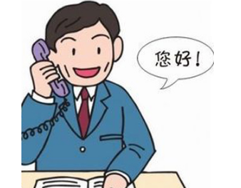
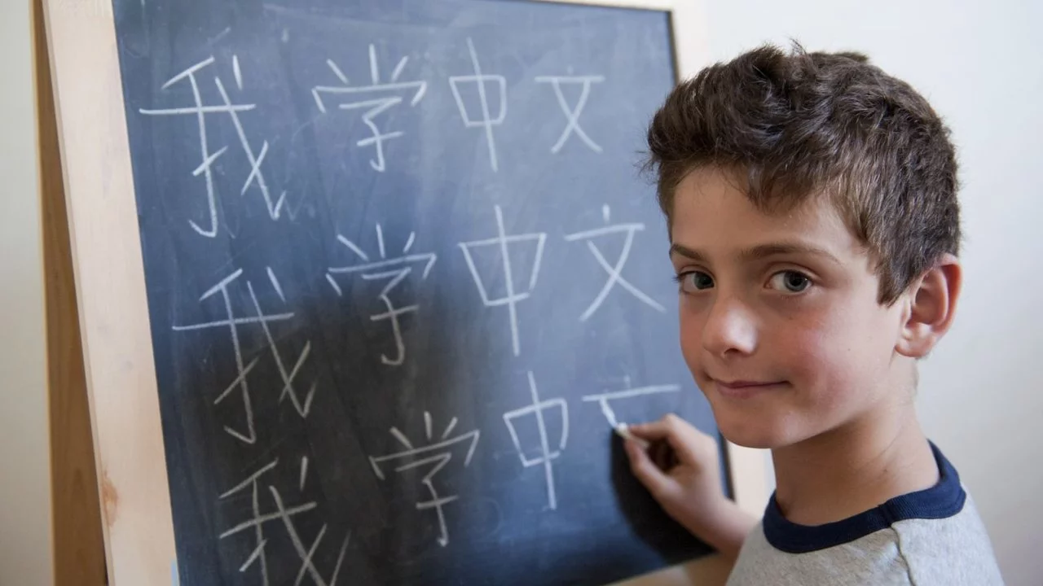
dǎ diànhuà
shíjiān
kǎo shì
打电话
时间
考试
vo to make a phone call
n time
vo/n to give or take a test
bàngōngshì
xué zhōngwén
kāi huì
办公室
学中文
开会
n office
vo to study chinese
vo to have a meeting

Slide 38
GRAMMAR：The Modal Verb 要（yào,will;be going to）(I)
The modal verb要（yào）has several meanings. In this lesson, 要（yào）indicates a future action , particularly a scheduled event or an activity that one is committed to. The negative for is expressed by adding 不（bù）and deleting 要（yào）
EXAMPLE
下午我们要考试。
(In the afternoon we are going to have a test.)
Xià wǔ wǒmen yào kǎo shì 。

Slide 39
GRAMMAR：The Modal Verb 要（yào,will;be going to）(I)
EXAMPLE：
nǐ míngtiān zuò shén me？
A： 你明天做什么？
B： （去跳舞）
A： 后天晚上 ?
B： （ 去学校考试） 。
wǒ míng tiān yào qù tiào wǔ
我明天要去跳舞
A： 明天晚上 ?
B： （去唱歌儿） 。
A： 明天上午 ?
B： （去图书馆看书） 。
A： 明天下午 ?
B： （ 去学校打球） 。
A： 这个周末 ?
B： （去工作） 。
A： 这个星期五 ?
B： （去吃中国菜） 。
A： 明天晚上 ?
B： （去看电影） 。

Slide 40
GRAMMAR：The Preposition 给（gěi）
EXAMPLE：
给（gěi）can be a verb or a preposition. In Chinese, prepositions are generally combined with nouns or pronouns to form preposition phrases, which appear before verbs as adverbials.
jièshào zhōngguó
jièshào jiékè
介绍中国
介绍捷克
夏老师常常给我介绍中国。
我常常给夏老师介绍捷克。
Xià lǎoshī chángcháng gěi wǒ jièshào zhōngguó
Wǒ chángcháng gěi xià lǎoshī jièshào jiékè 。
zhàopiàn
Jiékè
看中国的照片
介绍中国菜
听中国音乐
介绍中国电影
打电话
看捷克的照片
介绍捷克菜
听捷克音乐
介绍捷克电影
打电话

Slide 41
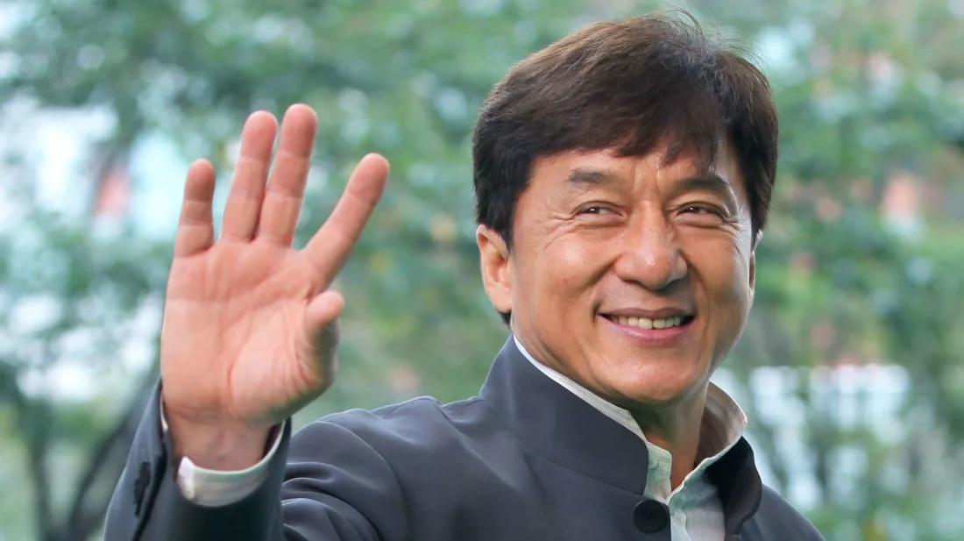
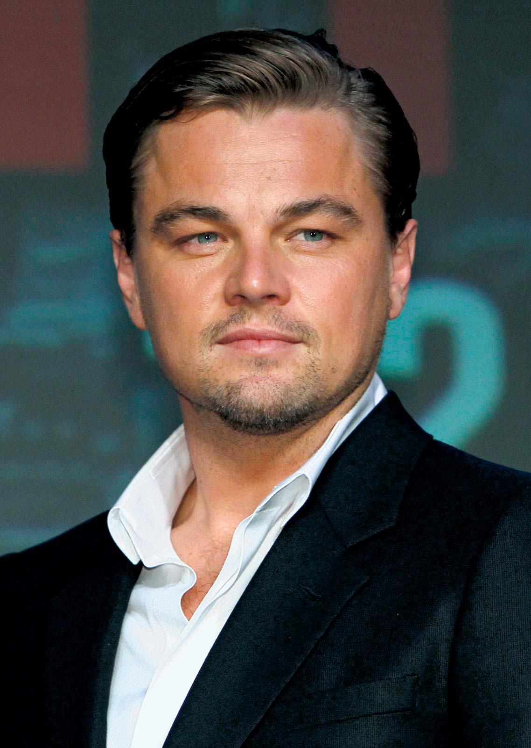
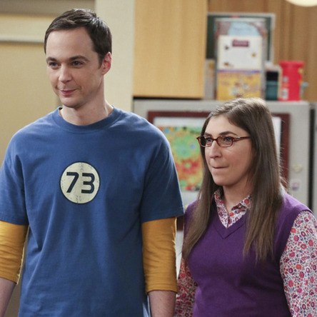
A 跟 B 见面（A gēn B jiàn miàn，A meets with B）
Nǐ xiǎng gēn shéi jiàn miàn
A：你想跟谁见面？
B： 。
我（A）想跟Jackie chan（B）见面。

Slide 42
Translate the sentences
Teacher, are you free this afternoon?
lǎo shī ， jīntiān xià wǔ nín yǒu shíjiān ma ？／ lǎo shī ， jīn tiān xià wǔ nín yǒu kòngr ma ？
老师，今天下午您有时间吗？／老师，今天下午您有空儿吗？
I’d like to ask you a few questions.
我想问您/你几个问题？
wǒ xiǎng wèn nín / nǐ jǐ gè wèntí ？
I will wait for you in my office
wǒ zài bàngōngshì děng nǐ
我在办公室等你。

Slide 43
Make a sentences：
别（bié，don’t）得（děi，must）
A 跟 B 见面（A gēn B jiàn miàn，A meets with B）

Slide 44
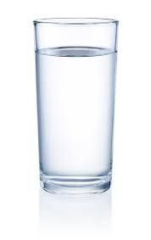
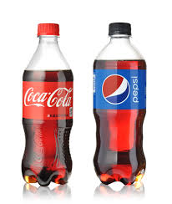
节
两 课
一 水
一 咖啡
两 可乐
下 星期一
这 星期
晚上八
十八 (year of age)
三 人
二〇一九 十二 九 ， 一
杯
杯
星期 个 年 岁 月 点 日／号
杯 瓶 节
瓶
个
个
点
岁
个
年
月
号
星期

Slide 45
Oral Exam ［Just prepare four or five sentences］
Introduce your family 介绍你的家人
Introduce your Chinese teacher 介绍你的中文老师
Introduce your favorite hobby and why you like it？ 介绍你的爱好，为什么？
Introduce yourself 介绍自己
Introduce your friend 介绍你的朋友
jièshào nǐ de jiārén
jièshào nǐ de zhōngwén lǎoshī
jièshào nǐ de ài hào ， wèi shén me ？
jièshào nǐ zìjǐ
jièshào nǐ de péngyou
Asking question at random
I‘m going to ask one or two random questions, no preparation required, just things we’ve learned, like “你今天怎么样？”

Slide 46
Written Exam ［Types of exam questions ,a total of 100 points］
Write pinyin and Chinese characters
I will give you 20 English words, you need to write pinyin and Chinese characters, a total of twenty points.
Translate the sentences
I will give you 10 English sentences that you need to translate into Chinese, a total of twenty points.
Gap filling［一下or 一点儿, 5, five points］
Look at the picture and answer the questions［dates and time,5, five points］
Measure word［10, ten points］
Rearrange the Chinese words into sentence［5, ten points］
Make a sentence［5, ten points］
The particle 了［5, ten points］
The modal verb 要［5, ten points］

